Slide 1
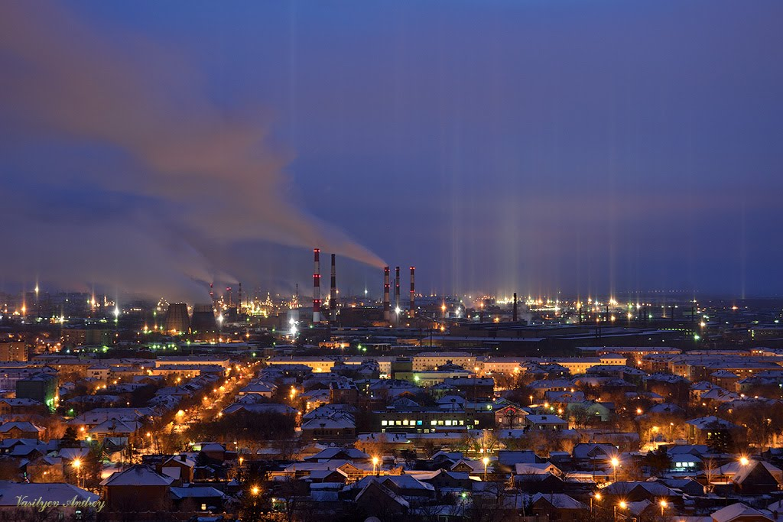
«Мы-Орчане»
Подготовила: воспитатель Исаева Татьяна Аркадьевна

Slide 2
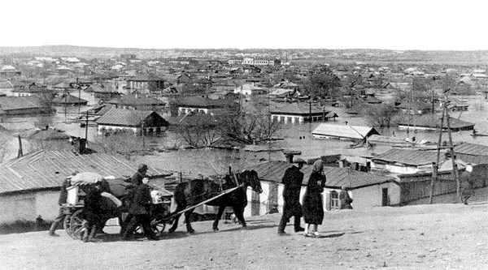
Я никогда не видела своих прадедов и дедов, но горжусь тем что мы коренные Орчане! Мой прадед Дегтярев Никифор Петрович участвовал в стройке нашего город. Служил на флоте, по окончанию своей военной службы работал в родном городе директором старо городского базара. Жил в доме построенном своими руками, с большой семьей.

Slide 3
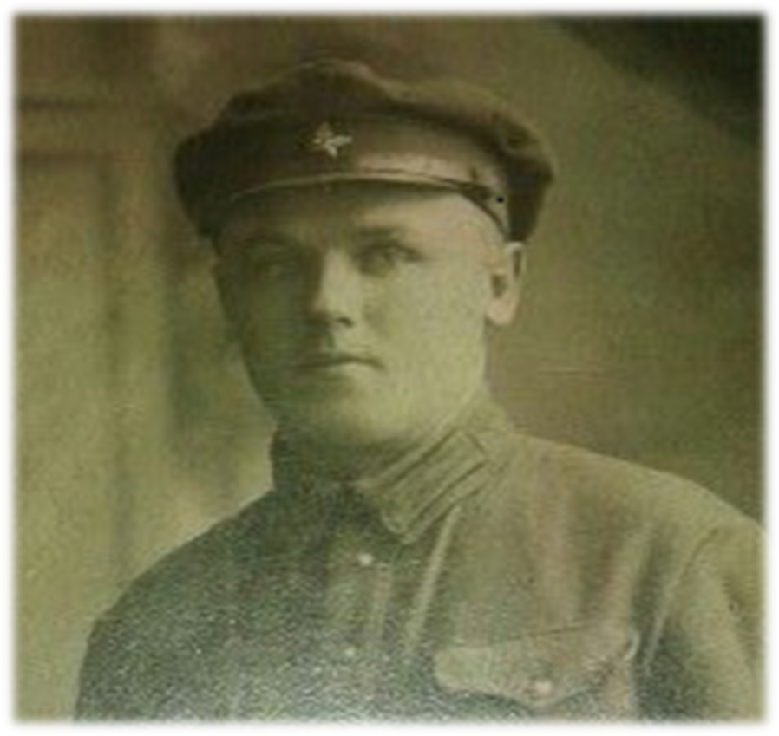
Его сын, мой дед Дегтярев Петр Никифорович родился в городе Орске. Пошел по стопам отца, решив стать военным. 21 декабря 1908г. До войны был начальником Солотвинского Райотделение НКВД. Как и все в нелегкое время ,был призван на фронт, на то время имел трех детей.

Slide 4
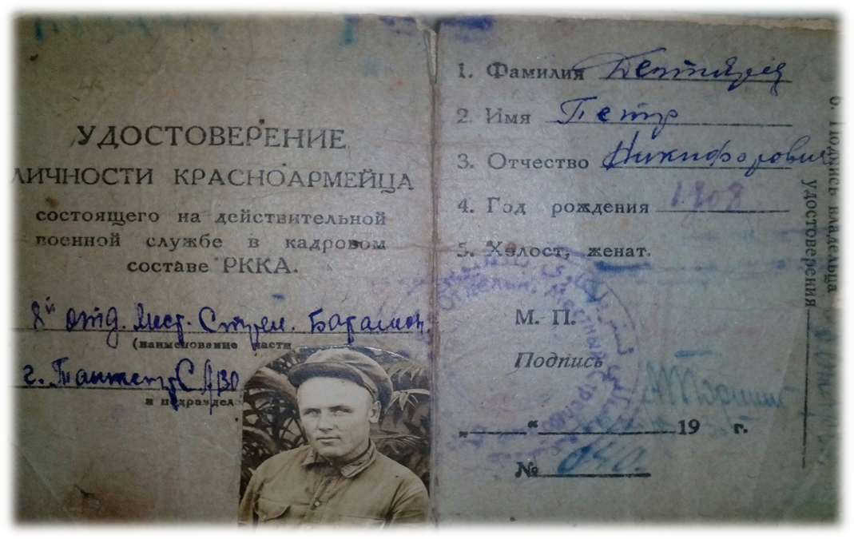
Служил в8-й отд. Местном Стрелковом ботальоне. Для добычи ценной информации ему приходилось одевать женские платья и выдавать себя за постушку. В последствии получил звание заместителя командира производственного полка по полит. части. Потом попал в лагерь, бежал. После лагеря проходил проверку и по рещению ГКО был направлен на прежнее место службы .С Января 1944 по 31 августа 1945 ,находился на гос. проверке при Лег.отделении «ПФЛ 240 НКВД СССР, одновременно исполнял обязанности заместителя командира полка.

Slide 5
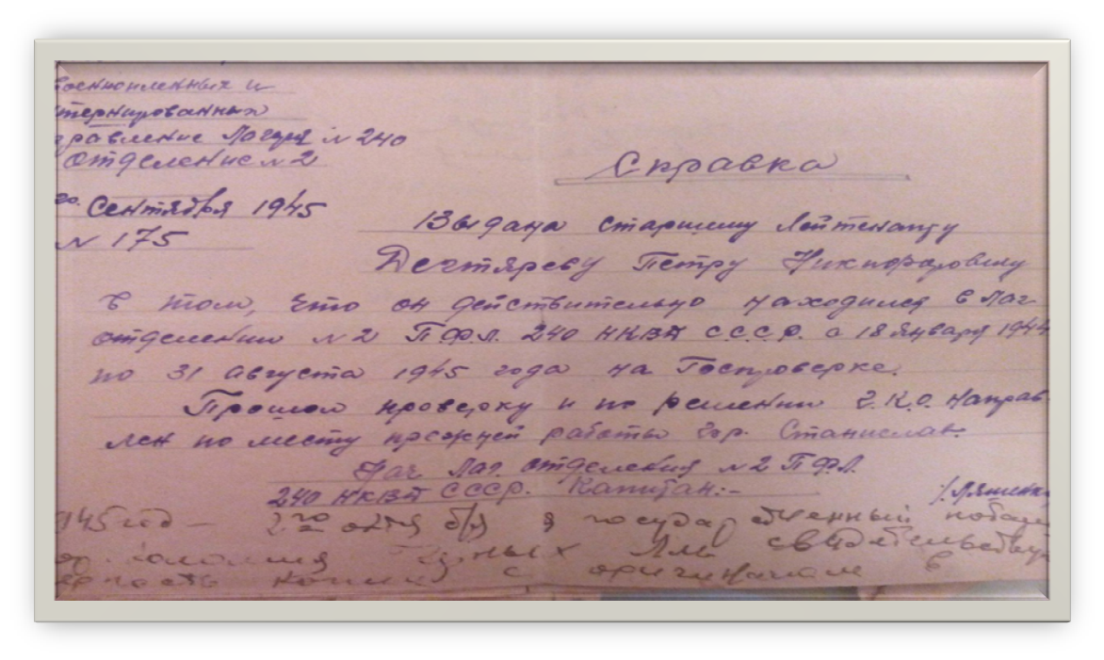
После 1945 года пропал. И в 1946 году он вернулся , забрав семью в западную Украину г. Коломия для дальнейшего прохождения службы. И в 1952 году вернулся в родной город Орск с пятью детьми и женой.
Имел ордена..!
Вернувшись в родной город работал на заводе.

Slide 6
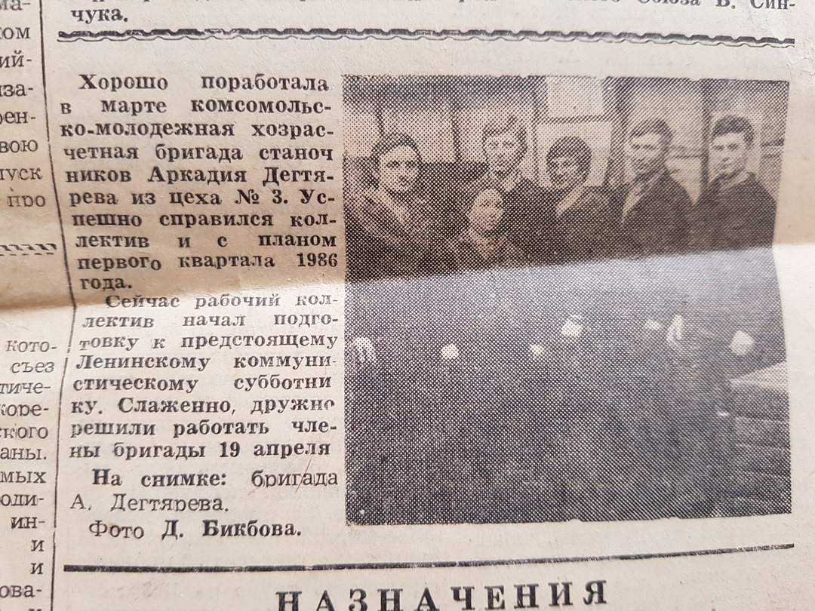
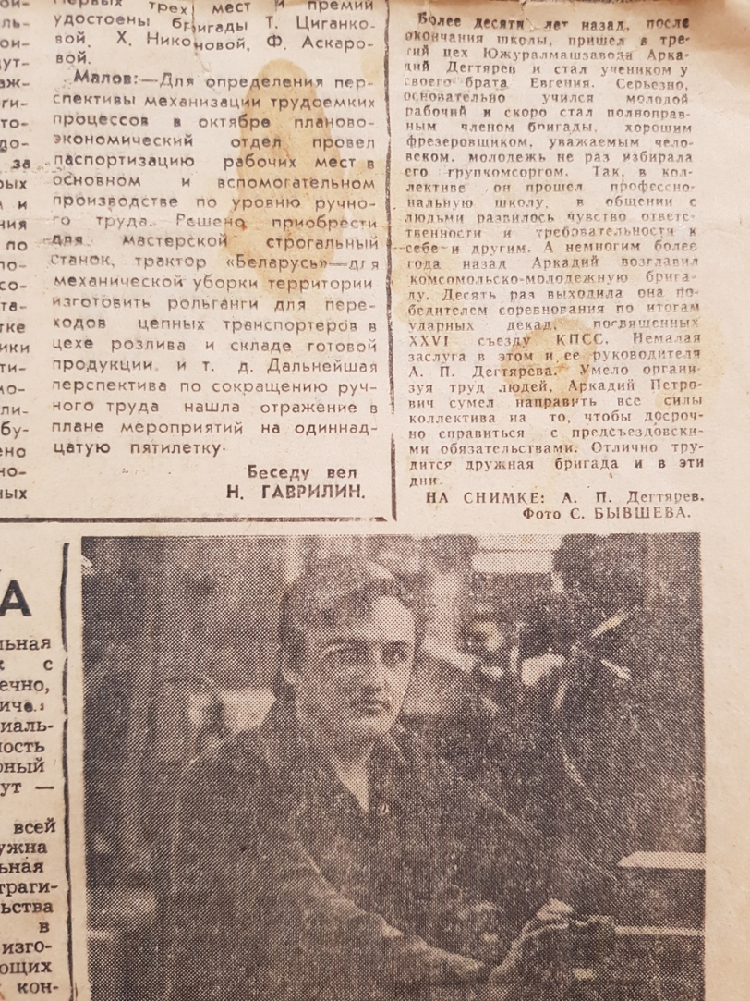
Мой отец Дегтярев Аркадий Петрович родился 19 марта 1951 года. Служил в армии, но военное дело не продолжил. Устроился на работу на ЮЖУРАЛМАШЗАВОД. Был передовик производства .Всю свою жизнь он прожил в родном городе Орске. Где у него родилось двое детей в том числе и я.

Slide 7
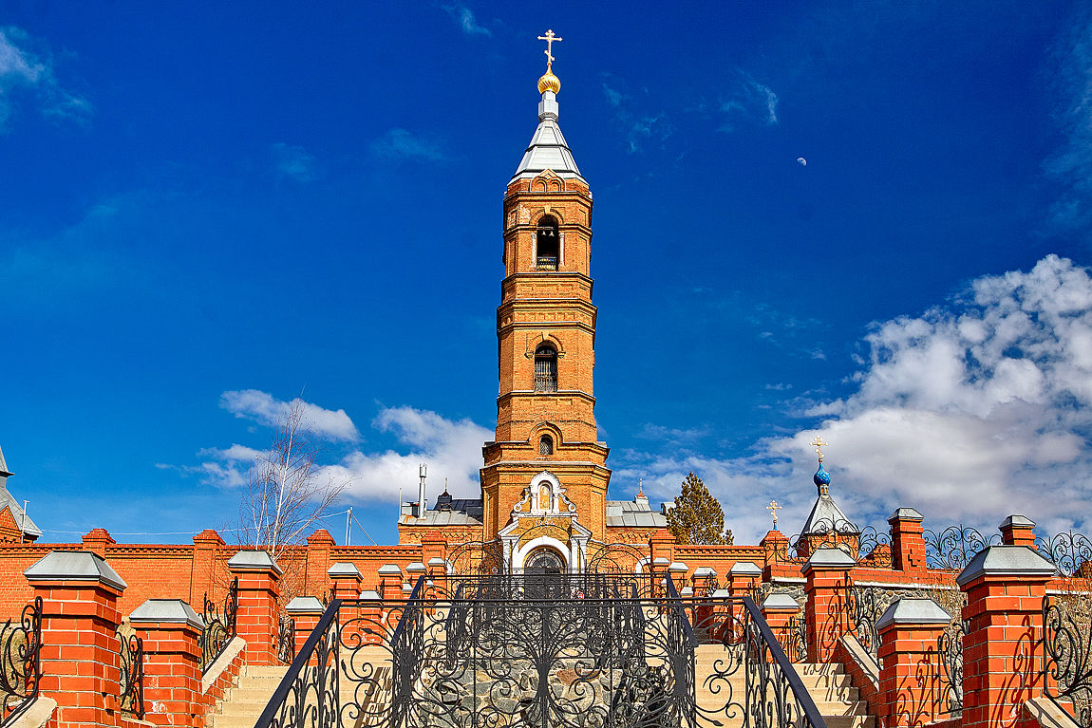

Slide 8

Спасибо за внимание!

